Slide 1
О развитии портовой инфраструктуры на р. Ангара (Иркутская область) и р. Енисей (Красноярский край, г. Лесосибирск)

Slide 2
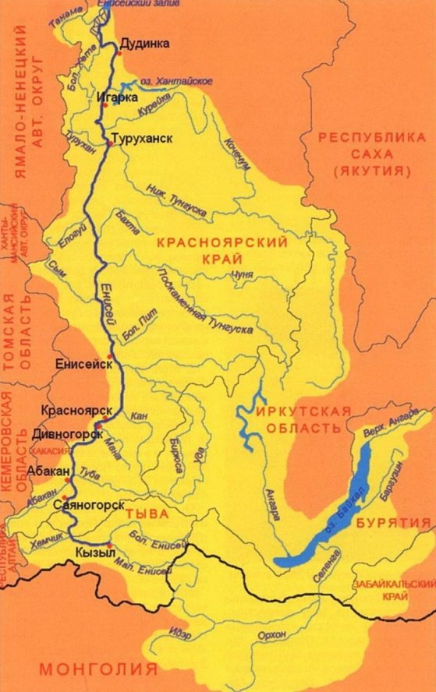
Содержание внутренних водных путей (р. Ангара)
Федеральное бюджетное учреждение «Администрация Енисейского бассейна внутренних водных путей реорганизовано в форме присоединения к нему Федерального бюджетного учреждения «Администрация Байкало-Ангарского бассейна внутренних водных путей».
Увеличение протяженности судоходных водных путей
с 8182 км до 13 699,6 км
В рамках деятельности ФБУ «Администрация «Енисейречтранс» предусмотрен проект Модернизация береговых производственных объектов и сооружений (реконструкция обстановочной базы флота Ангарского района водных путей и судоходства в г. Иркутске)
2

Slide 3
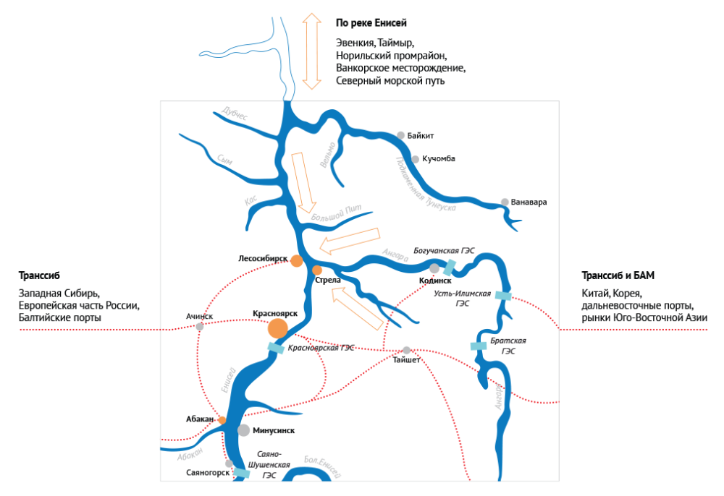
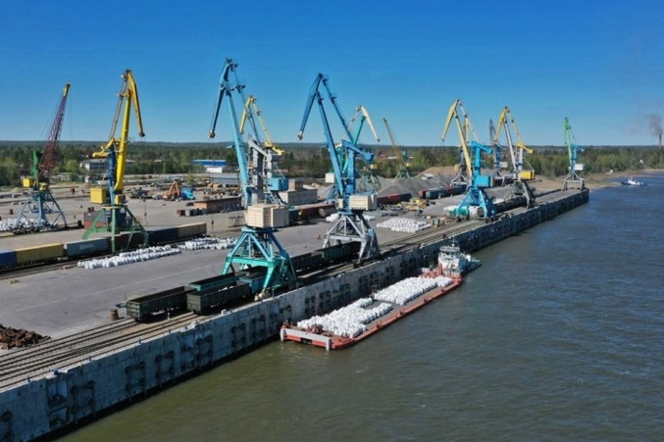
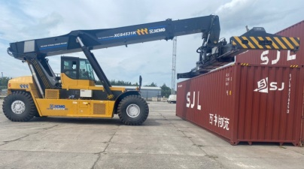
Порт Лесосибирск
Пропускная способность порта - 1,2 млн тонн в год
Возможность формирования состава из 6 барж грузоподъемностью до 3000 тонн каждая
3

